Slide 1
সকলকে
স্বাগতম

Slide 3
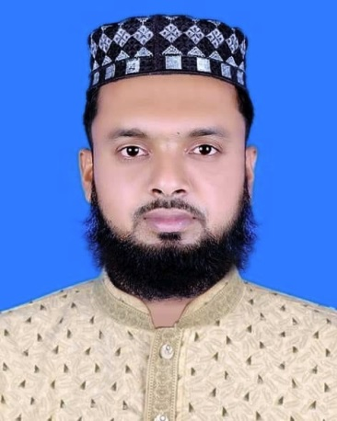
পরিচিতি
শিক্ষক পরিচিতি
পাঠ পরিচিতি
তথ্য ও যোগাযোগ প্রযুক্তি
শ্রেণিঃ ৯ম-১০ম
শেখ সায়েদুল হক
দাঁতমন্ডল এরফানিয়া আলিম মাদরাসা
নাসিরনগর ,ব্রাহ্মনবাড়িয়া
Mobile: ০১৭৪৭৯৫২৯৪৪

Slide 4
বিষয়ঃ দৈনন্দিন জীবনে ইন্টারনেটের ব্যবহার ।

Slide 5
শিখন ফল
এই পাঠ শেষে শিক্ষার্থীরা –
১।ইন্টারনেট কী তা বলতে পারবে।
২। শিক্ষাক্ষেত্রে ইন্টারনেট কীভাবে ব্যবহার করতে হয় তা লিখতে পারবে।
৩। দৈনন্দিন জীবনের সমস্যা সমাধানে ইন্টারনেট কী কী কাজে লাগে তা ব্যাখ্যা করতে পারবে।

Slide 6
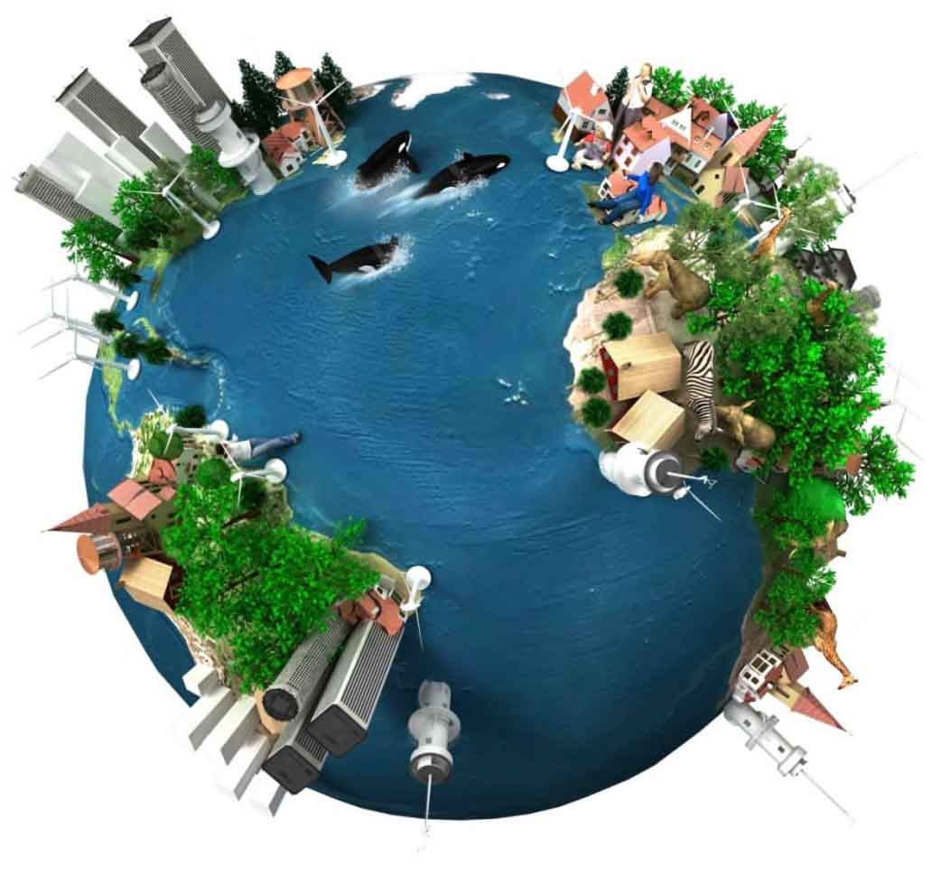

Slide 8
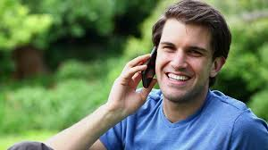
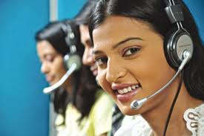
নিচের চিত্র গুলো লক্ষ কর
একজন মানুষ মোবাইলে কথা বলছে।
সামাজিক যোগাযোগ সাইটের লগো।
প্রচলিত মোবাইল অপারেটিং কোম্পানীর লগো
ইন্টারনেটে সাহায্যে কথা বলছে।

Slide 9
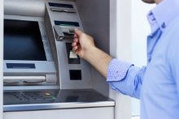
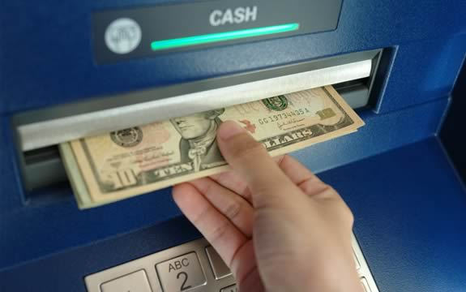

Slide 10
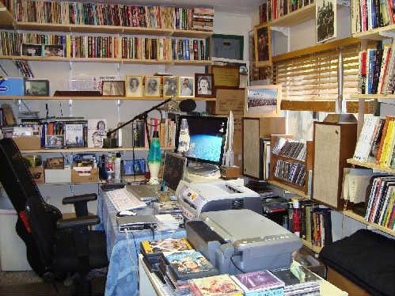
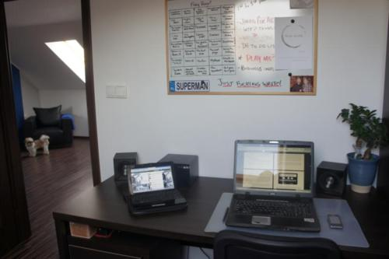
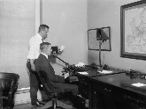

Slide 13
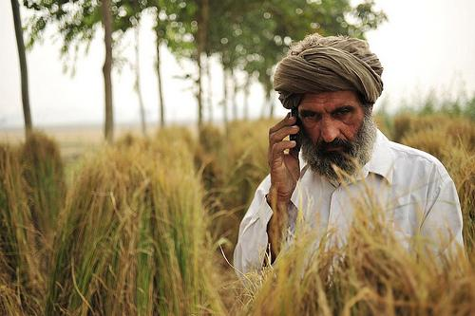

Slide 14
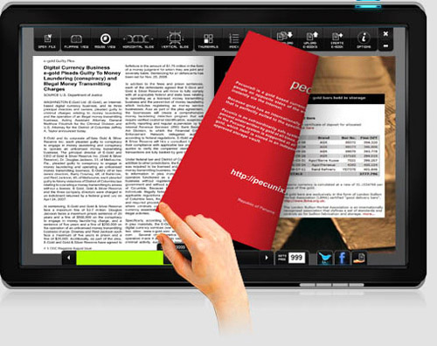
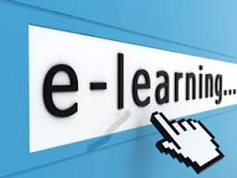

Slide 15
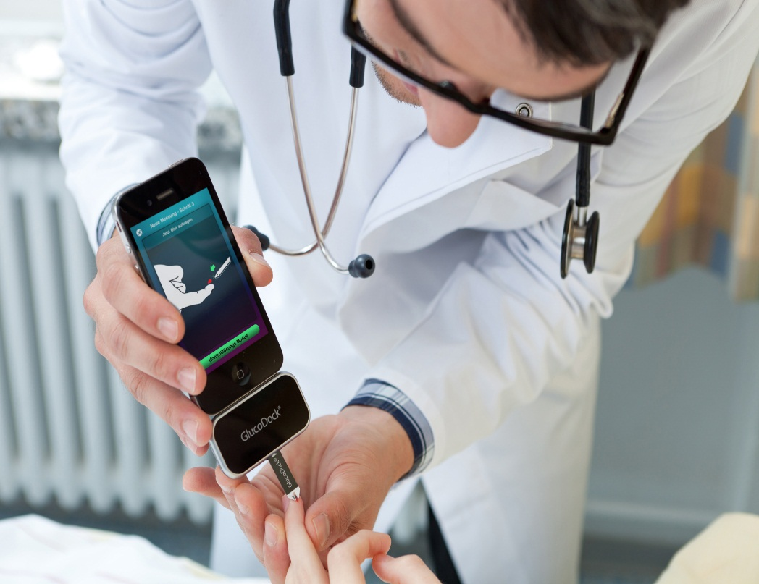
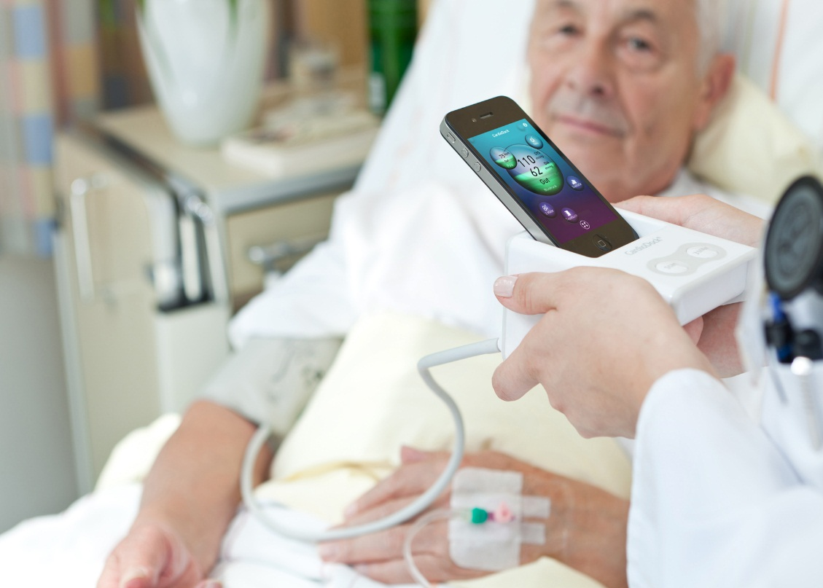

Slide 16
সমাধান
1। টেলিমেডিসিন এর মাধ্যমে ডাক্তারের পরামর্শ নেয়া যেতে পারে।
2। রক্তের প্রয়োজন হলে সামাজিক যোগাযোগ মাধ্যম গুলোর সহযোগিতা নেওয়া যেতে পারে।
3। ভাল হসপিটালের সাথে অনলাইনে যোগাযোগ করা যেতে পারে।

Slide 17
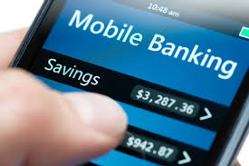
নিচের চিত্র গুলো লক্ষ কর
একজন মহিলা বিকাশ থেকে আসা টাকা পেয়েছে।
টাকা-পয়সা লেন-দেনের মাধ্যম প্রকাশ পেয়েছে।
ইন্টারনেট থেকে বই পড়া যায়।

Slide 19
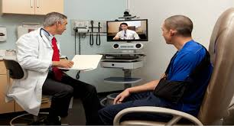
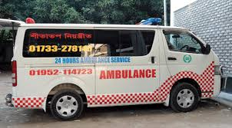
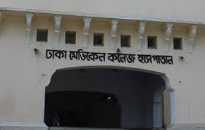
নিচের চিত্র গুলো লক্ষ কর
একজন ডাক্তার ইন্টারেনেট রোগীর সাথে কথা বলছে।
একটি এ্যাম্বুলেন্স।
একটি হাসপাতালের ছবি।
একটি সামাজিক যোগাযোগ মাধ্যম

Slide 20
জোড়ায় কাজ
প্রশ্নঃ এখানে উল্লেখ নাই এমন তিনটি ক্ষেত্রে ইন্টারনেটের ব্যবহার নিজ নিজ খাতায় লিখ।

Slide 21
দলীয় কাজ
প্রশ্নঃ তোমাদের কোন নিকটজন অসুস্থ হলে কোন কোন কোন মাধ্যমে ডাক্তারের সাথে যোগাযোগ করবে তা নিজ নিজ খাতায় উল্লেখ কর।

Slide 22
সবাইকে ধন্যবাদ

